Slide 1
School Bus Clicker
김민석 김진 김종민 김정훈

Slide 2
1
프로젝트 소개
목차
2
개발 내용
3
이후 예정

Slide 3
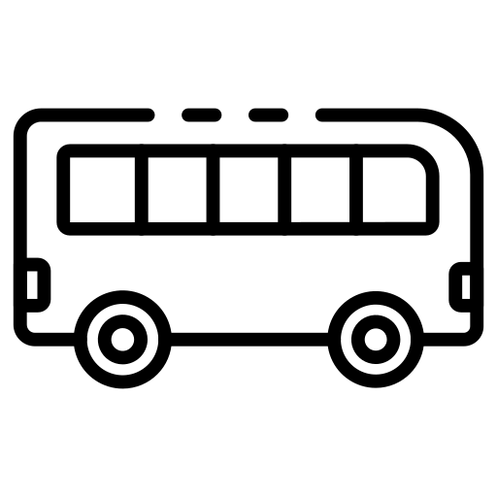


1
프로젝트 소개
목표
통학버스 별
공통된 승〮하차 시스템 적용
정류장 별
명확한 승〮하차 인원 관리
학교 학생 이외의
부정탑승 방지

Slide 4
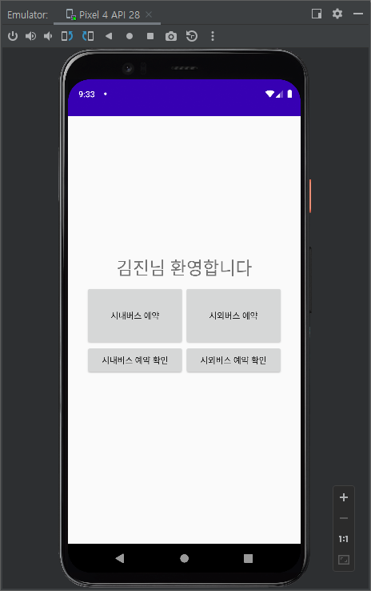
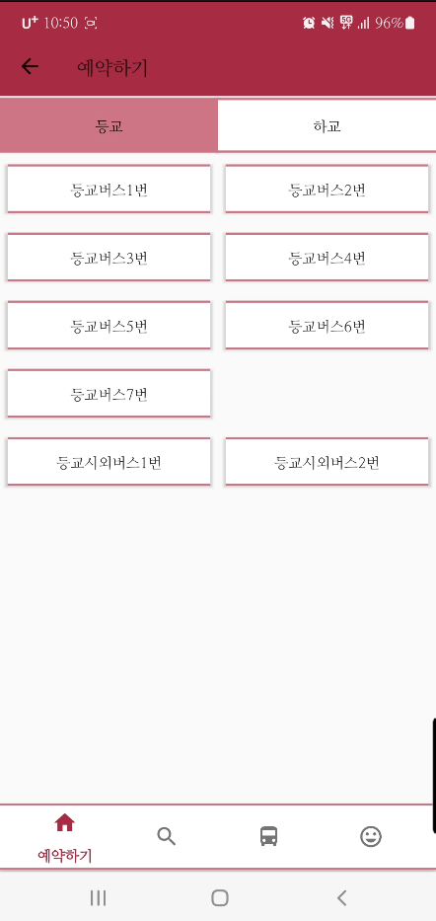
2
개발 내용
UI 디자인
변경
내부 로직
간결화

Slide 5
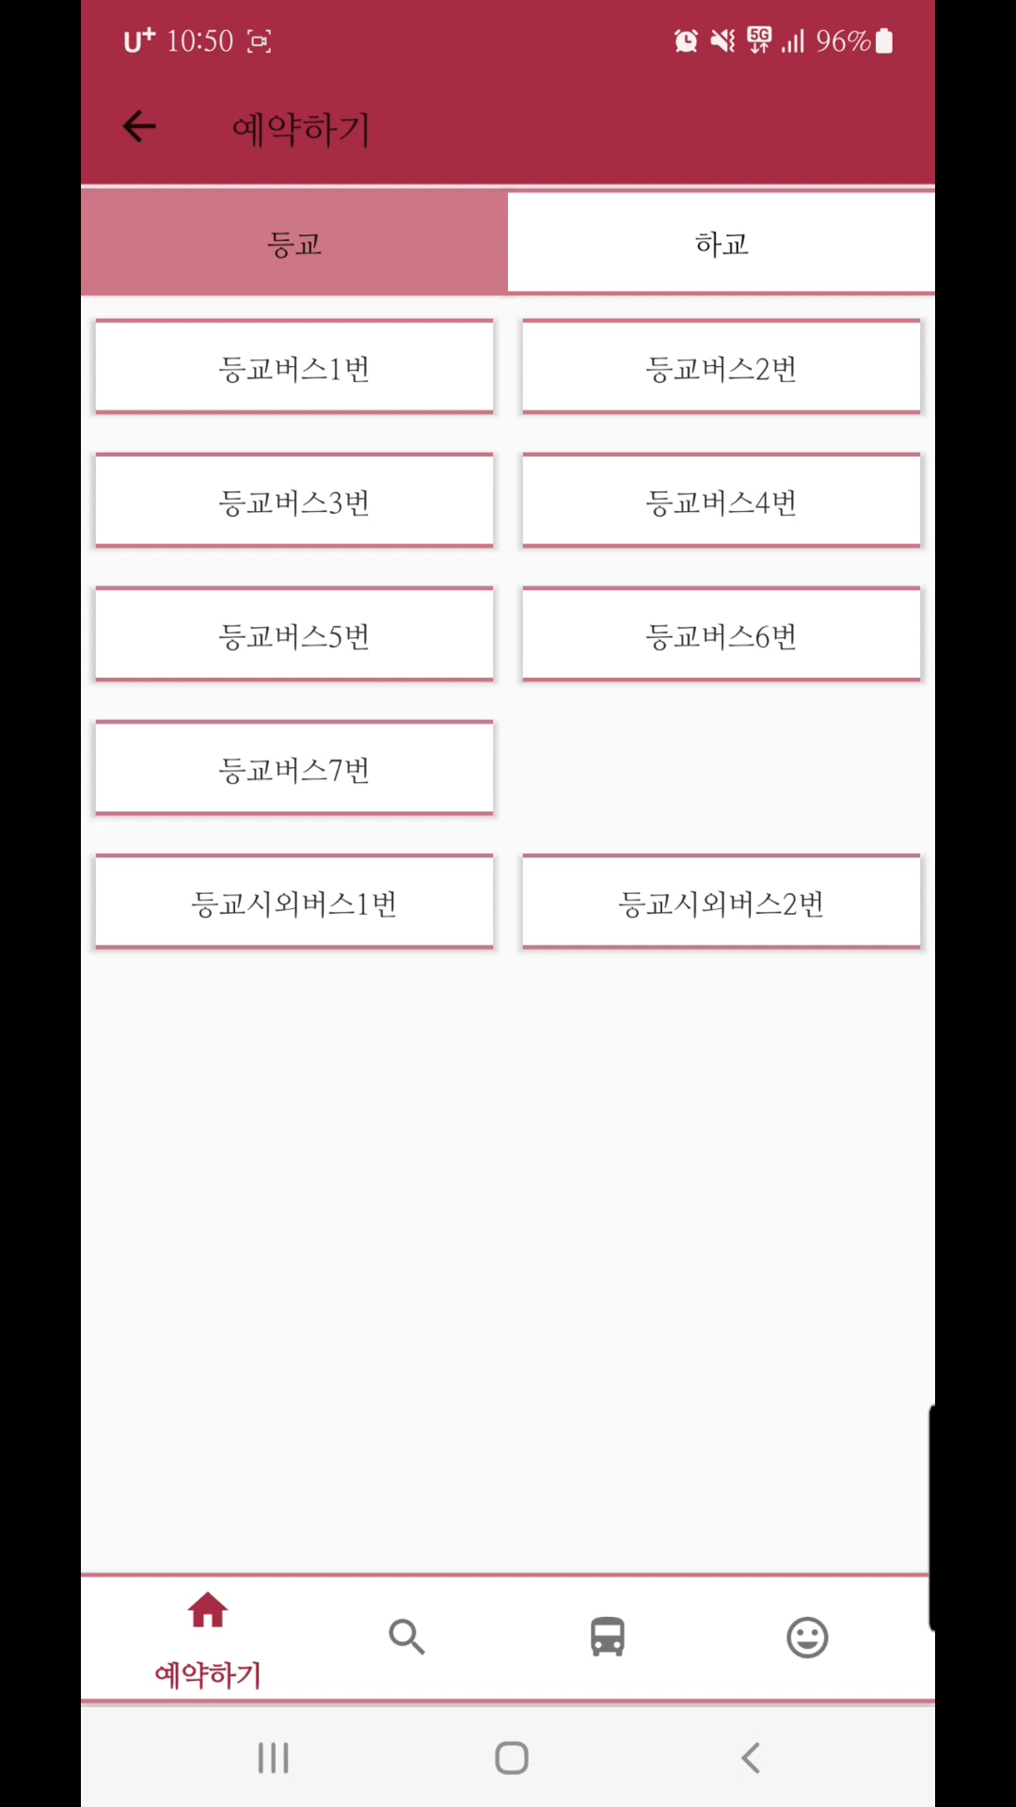
2
개발 내용
메인 화면 (예약하기)
상단 등·하교 전환 버튼
통학버스 리스트
하단 네비게이션 바

Slide 6

2
개발 내용
메인 화면 (정류장찾기)
네이버 MAP API 사용
현 위치 표시
통학버스 노선도 표시

Slide 7
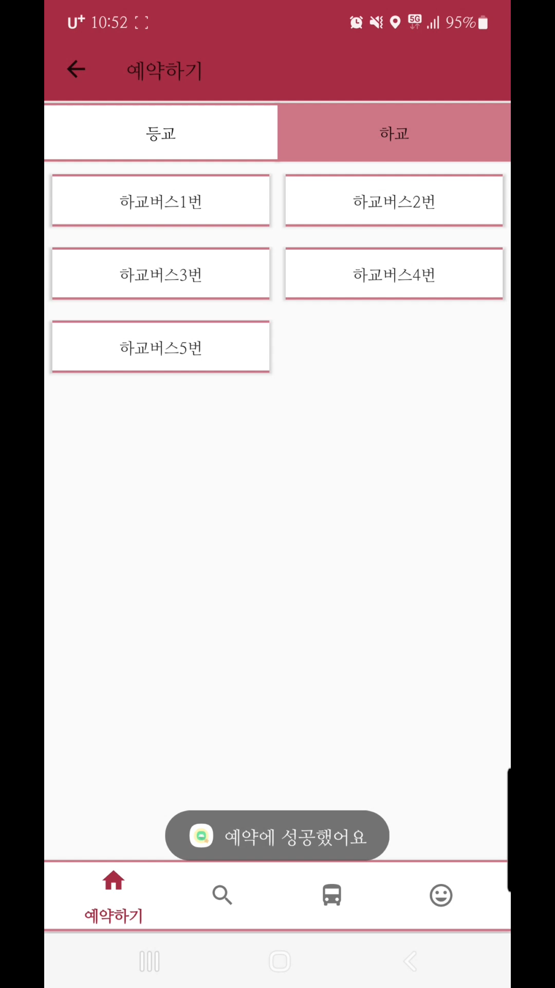
2
개발 내용
메인 화면 (예약확인)
예약 정보 열람
예약 취소
통학버스 탑승 확인 (QR 코드 스캔)
zxing 라이브러리 사용

Slide 8
2
개발 내용
메인 화면 (예약확인)
예약 정보 열람
예약 취소
통학버스 탑승 확인 (QR 코드 스캔)
zxing 라이브러리 사용

Slide 9

2
개발 내용
예약
희망하는 버스 선택
통학버스 탑승 날짜 선택
탑승 정류장 선택

Slide 10
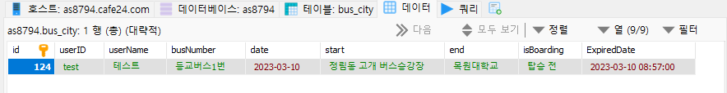
2
개발 내용
전 과정 후 DB 상황
예약번호
사용자 아이디
사용자 이름
탑승 버스
탑승 일자
탑승 정류장
하차 정류장
현재 상태
예약 만료 일자, 시간

Slide 11
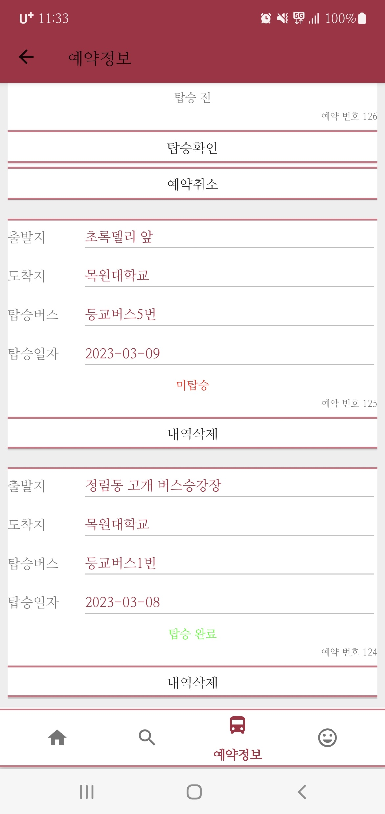
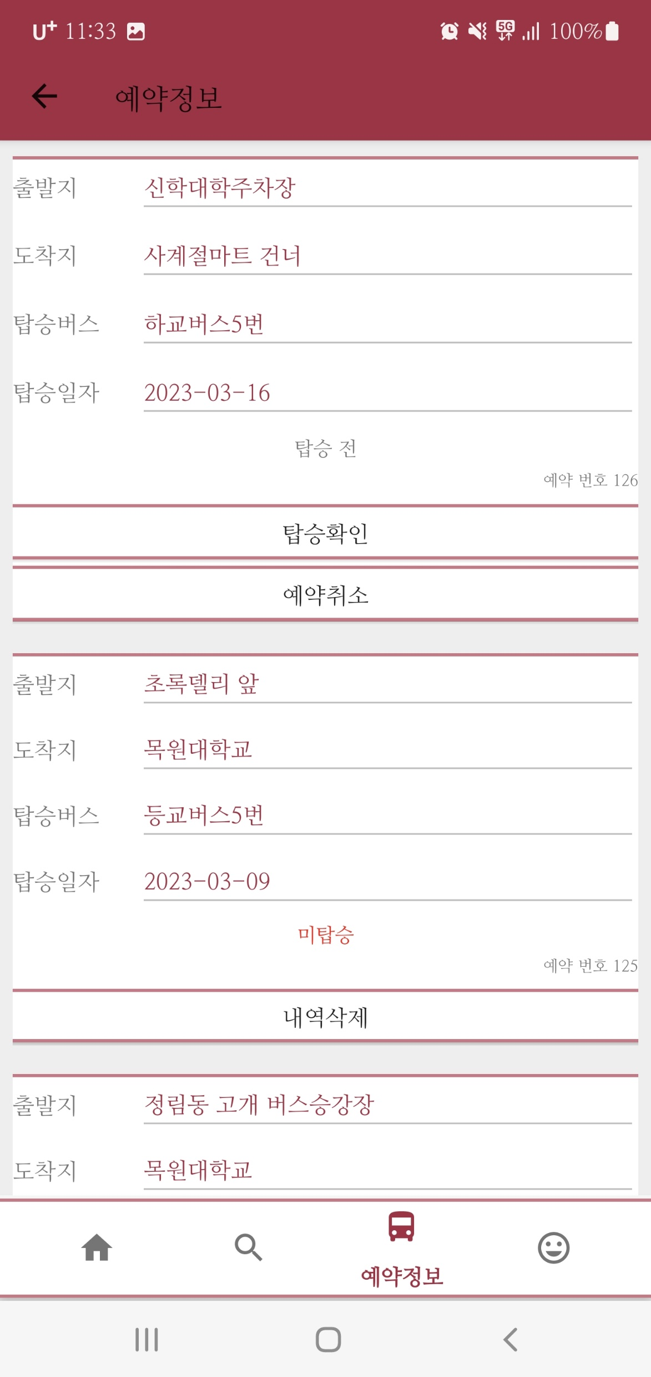
2
개발 내용
현재 상태
탑승 완료
미탑승
(위약)
탑승 전
(탑승 예정)

Slide 12
3
이후 예정
1. 회원가입 페이지 구현 (학교 이메일로 확인 문자 발송하기) (~3/23) [김진, 김정훈]
2. 미구현 버스 노선도 완성 (~3/23) [김민석, 김종민]
3. 버스의 위도, 경도 등 위치 정보를 측정하여, 위치에 따라 정류장 이름, 승·하차
학생 명단 등 도착 예정 정류장 정보 받아오기 (~3/31) [김진, 김민석]
4. 데이터베이스에서 예약정보의 만료일자를 체크하여 날짜, 시간이 지난 탑승 전
예약정보를 미탑승 처리하는 로직 작성 (~3/31) [김종민, 김정훈, 김진]
5. 2번 완성 후 실제 도로로 나가 모의 주행 테스트 [김민석, 김진, 김종민, 김정훈]
자세한 역할 분담 및 간트 차트 작성 예정 (~3/16)

Slide 13
School Bus Clicker
김민석 김진 김종민 김정훈

